Slide 1
Kultura ewaluacji i użyteczność formułowanych rekomendacji na podstawie badań dotyczących RPO WM
Dla Urzędu Marszałkowskiego Województwa Mazowieckiego w Warszawie

Slide 2
Czym jest ewaluacja?
badanie społeczno-ekonomiczne
celem jest oszacowanie jakości oraz efektów wdrażania interwencji publicznych
w odniesieniu do jasno sformułowanych kryteriów:
skuteczności
efektywności
użyteczności
trafności
trwałości

Slide 3
Po co realizować badania ewaluacyjne?
Zbadanie potrzeb np. beneficjentów
Określenie kierunków i celów działań
Poprawa przejrzystości podejmowanych działań
Poznawanie mechanizmów wdrażania programów i projektów
Zwiększenie skuteczności i efektywności programów/projektów
Wspomaganie procesu podejmowania decyzji

Slide 4
Po co realizować badania ewaluacyjne?
Identyfikowanie słabych i mocnych stron interwencji
Sygnalizowanie pojawiających się problemów
Określanie stopnia zgodności z przyjętymi założeniami
Zwiększanie profesjonalizmu świadczonych usług
Pogłębianie odpowiedzialności za program/projekt
Demokratyzacja procesu zarządzania

Slide 5
Co dają badania ewaluacyjne?
poprawa planowania
poprawa wdrażania
poprawa kontroli jakości
wspieranie procesu uczenia się instytucji
wspieranie partnerstwa
budowanie poczucia współwłasności

Slide 6
Typy ewaluacji
Z punktu widzenia potrzeb Instytucji Zarządzającej prowadzi się trzy podstawowe rodzaje ewaluacji zgodne z procesem wdrażania RPO:
Ponadto w odpowiedzi na wnioski z monitoringu zleca się badania ad-hoc.
Ex-ante
On-going / Mid-term
Ex-post

Slide 7
Ewaluacja ex-ante Regionalnego Programu Operacyjnego Województwa Mazowieckiego 2014-2020
Rekomendacje:
Specyfika ewaluacji ex-ante – w modelu partycypacyjnym rekomendacje powstają i są wdrażane na bieżąco.
Proces ewaluacji kończy się w momencie, gdy rekomendacje są wdrożone, a Program ma ostateczny (na danym etapie) kształt.
Ewaluacja dotyczyła: oceny diagnozy, spójności diagnozy, logiki interwencji i spójności wewnętrznej, oceny systemu monitoringu i ewaluacji, oceny planowanych warunków wdrażania RPO, realizacji polityk horyzontalnych.

Slide 8
Ewaluacja ex-ante Regionalnego Programu Operacyjnego Województwa Mazowieckiego 2014-2020
Umowa Partnerstwa
Wytyczne Ministerstwa
Modyfikacje RPO WM
Wstępny projekt RPO WM
Ewaluacja ex-ante

Slide 9
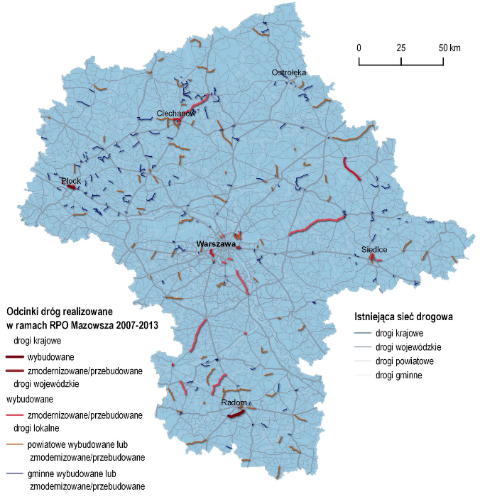
Ewaluacja wpływu RPO WM 2007-2013 na spójność komunikacyjną i przestrzenną oraz wzrost konkurencyjności województwa mazowieckiego

Slide 10
Ewaluacja wpływu RPO WM 2007-2013 na spójność komunikacyjną i przestrzenną oraz wzrost konkurencyjności województwa mazowieckiego
Rekomendacje:
Rekomenduje się zwiększenie liczby kryteriów szczegółowych w ocenie merytorycznej w celu większego zróżnicowania projektów na liście rankingowej.
Sugeruje się wprowadzenie premiowania projektów umożliwiających i zachęcających mieszkańców województwa do podróżowania transportem zbiorowym (szczególnie szynowym), w tym podróżowania multimodalnego (przesiadanie się).
Należy rozważyć ustalenie jednolitego dla wszystkich beneficjentów sposobu pozyskania danych do obliczenia wskaźników.

Slide 11
Ewaluacja on-going: „Ocena użyteczności agend badawczych w projektach badawczo-rozwojowych w ramach RPO WM 2014-2020”
Najważniejsze rekomendacje:
Zmiany nazw wybranych kryteriów, np.: “Zgodność projektu z inteligentną specjalizacją” -> “Zgodność projektu z przynajmniej jednym priorytetowym kierunkiem badań określonym dla obszarów inteligentnej specjalizacji”
Zmiany w skali punktacji wybranych kryteriów
Zmiany z zasadach przyznawania punktów, np. premiowaniu jakości współpracy z jednostkami naukowymi
Lepsze dostosowanie wniosków o dofinansowanie oraz biznesplanu do potrzeb ekspertów oceniających
Zaopatrzenie pracowników udzielających informacji w szerszy zakres wiedzy.
Ograniczenie liczby informacji na etapie składania wniosku.

Slide 12


Slide 13
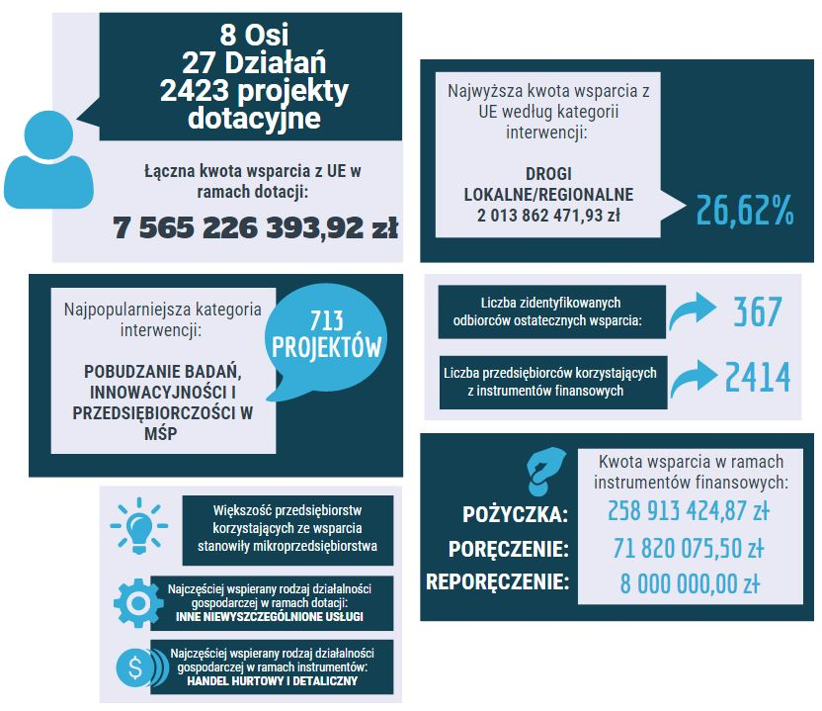
Ewaluacja ex-post RPO WM 2007-2013
Badanie nastawiona na analizę efektów RPO WM 2007-2013 (w mniejszym stopniu na rekomendacje).

Slide 14
Ewaluacja ex-post RPO WM 2007-2013
Najważniejsze rekomendacje:
Należy dokonywać przeglądu wskaźników pod kątem aktualności założeń przyjętych na etapie programowania i odpowiednio reagować na zidentyfikowane sytuacje problemowe, zagrażające realizacji wartości oczekiwanej wskaźnika (np. przesunięcie alokacji między działaniami, określenie maksymalnej wartości projektu w kolejnym konkursie).
Prowadzenie szkoleń w zakresie wypełniania wniosków, rozliczania projektu, wypełniania wniosków o płatność, kwalifikowalności wydatków, etc.
Uproszczenie procedur przy konkursach ograniczających się do projektów o niskiej wartości.
W trosce o większą rozpoznawalność RPO WM 2014-2020, konieczne jest ukierunkowanie i zwiększenie intensywności działań komunikacyjnych nie tyle w grupie beneficjentów, ile wśród ostatecznych odbiorców wsparcia.

Slide 15
Badanie potrzeb interesariuszy RPO WM post 2020
CEL
zbadanie potrzeb interesariuszy (mieszkańców, przedsiębiorców, JST itd), które powinny zostać wzięte pod uwagę przy programowaniu perspektywy 2021-2027
TECHNIKI
badania ilościowe z mieszkańcami, przedsiębiorcami i JST, badania ilościowe z interesariuszami, ekspertami, IZ / IP
RAPORT
SIERPIEŃ 2018
TERMIN
przed pierwszymi negocjacjami (jako pierwszy region w Polsce!)

Slide 16


Dziękujemy za uwagę!

